Slide 1

ПОРТФОЛИО
ВОСПИТАТЕЛЯ
СТАРИЦЫНА
ЕКАТЕРИНА
ИЛЬГИЗОВНА

Slide 2

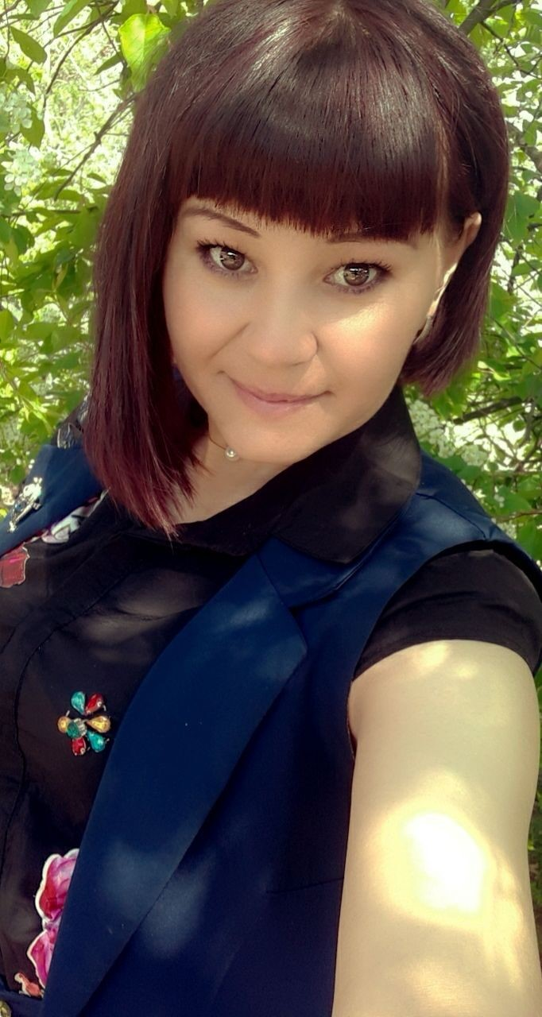

Slide 3

Старицына Екатерина Ильгизовна
Дата рождения: 13 мая 1990 г.
31 год
Воспитатель старшей группы «Звёздочки»
МБДОУ Первочиндантский д/с «Теремок»

Slide 4
МОЁ ЖИЗНЕННОЕ КРЕДО:
Хочешь изменить мир- начни с себя.
Если ты не решишься на шаг, ты никогда не узнаешь, на что ты способен!

Slide 5

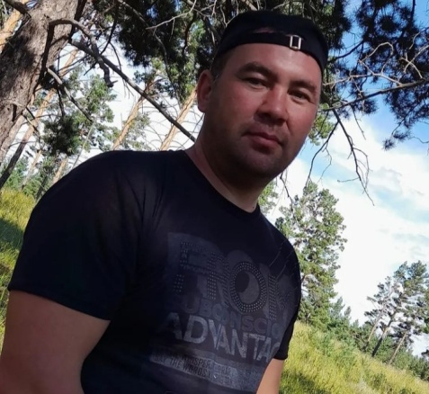
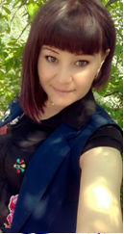


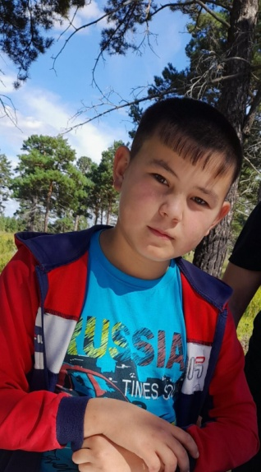
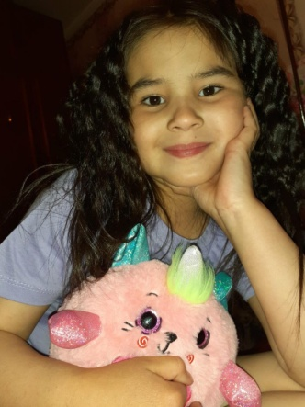
Моя семья
Саша
Катя
Ксения
Даниил

Slide 6
Повышение квалификации
№ | Наименование | Сроки
1. | Повышение квалификации
2.
3. | Курсы «Обновление содержания дошкольного образования в контексте ФГОС» | С 01.02.2021-по 13.02.2021 г
4. | Обучение Первой медицинской помощи | 13.04.2021 г
5. | Участник 12-ти онлайн - конференций Большой фестиваль дошкольного образования «Воспитатели России» | 14.05.2021г-27.05.2021г

Slide 7
Грамоты,Сертификаты,Дипломы
Учебный год | Наименование
2019-2020 г | «В честь 50- летнего юбилея Детского сада «Теремок»
2019-2020 г | За победу в номинации «На пути к успеху»
2019-2020 г | Сертификат Участник 12-тионлайн конференций «Воспитатели России»
2020-2021 г | Сертификат «зелёная тропинка знаний»
2020-2021 | Грамота «Театральная пора»
2020-2021 г | Диплом руководителя «Дисциплина ПДД»

Slide 8
Учебный год | Наименование
2020-2021г | Диплом участника выставки «Мама- главное слово»
2020-2021 | Благодарность за участие в конкурсе рисунков «Моя мама»
2021-2022 г | Сертификат участник вебинара «Сказочная математика» Воскобовича

Slide 9
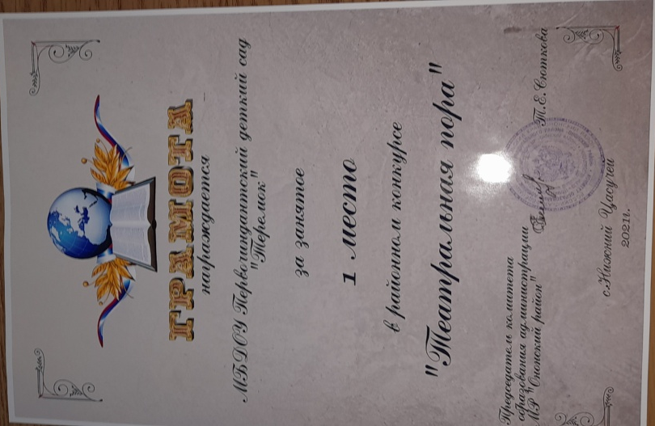
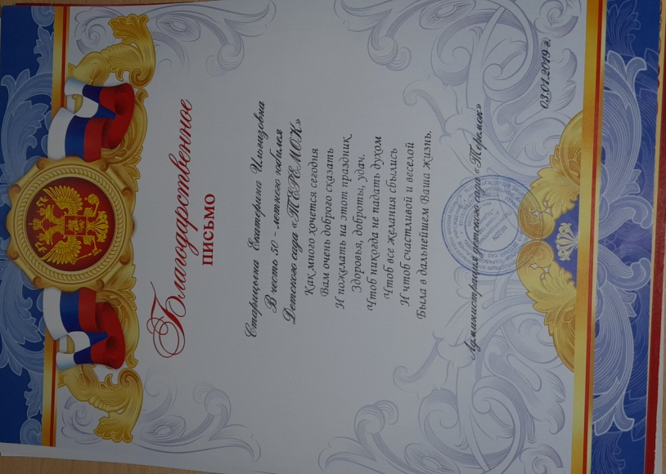
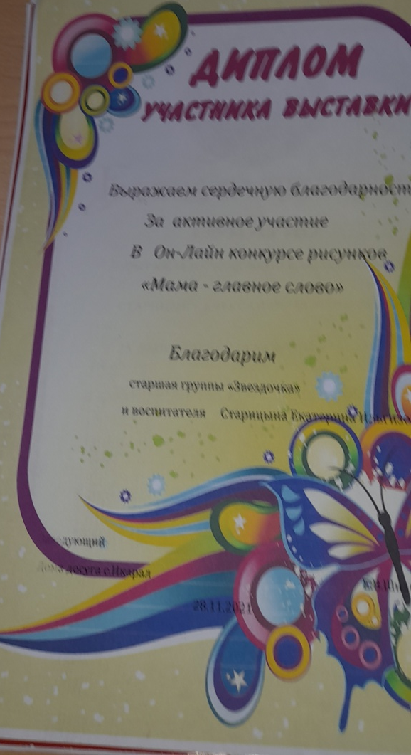

Slide 10
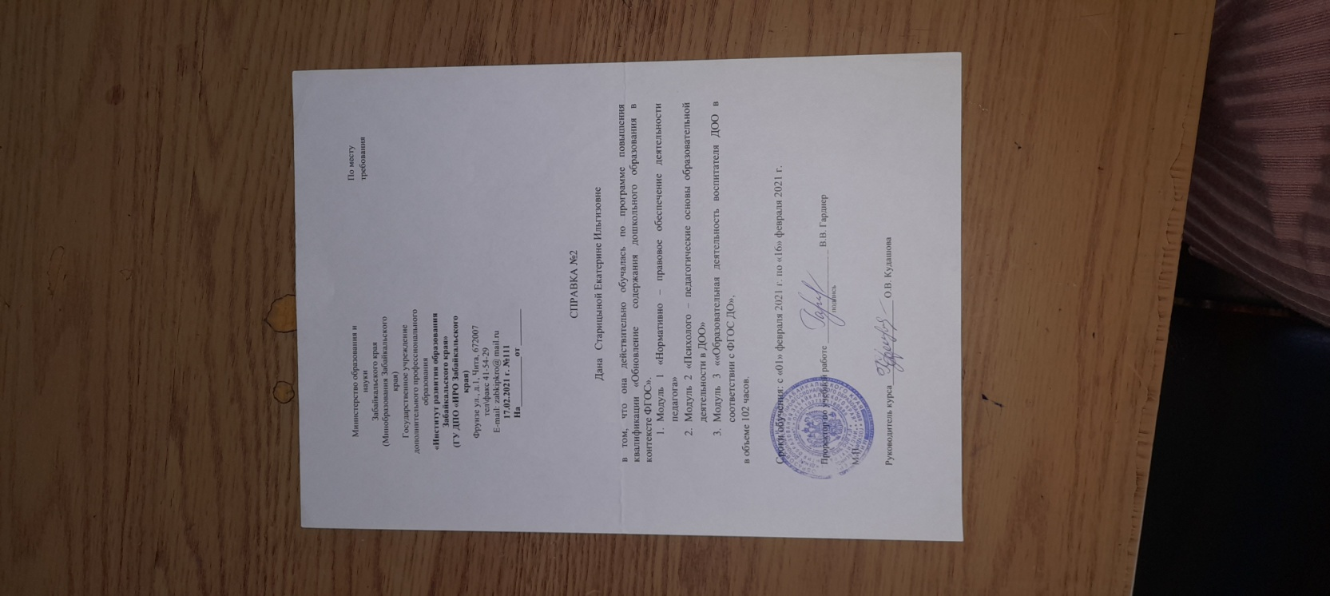
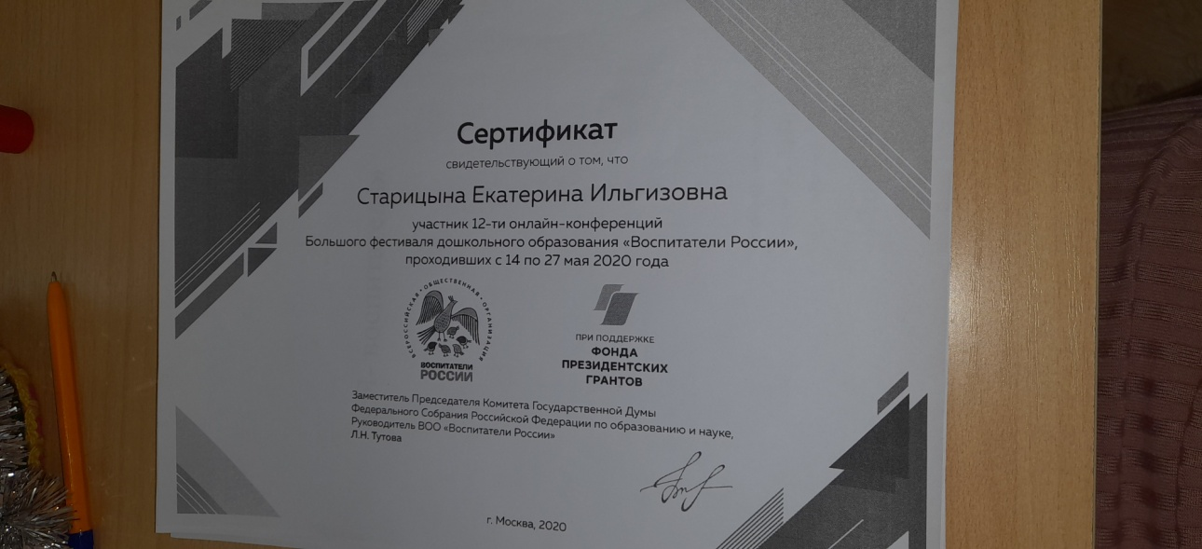
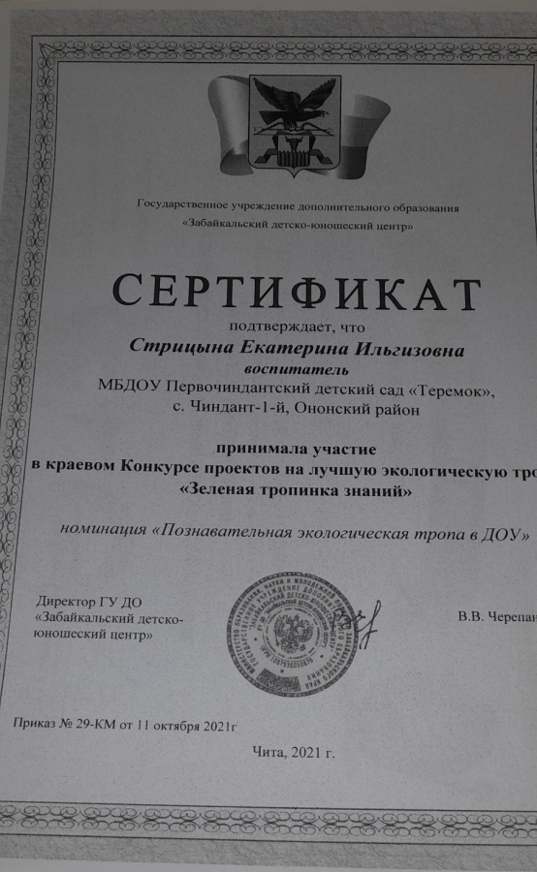
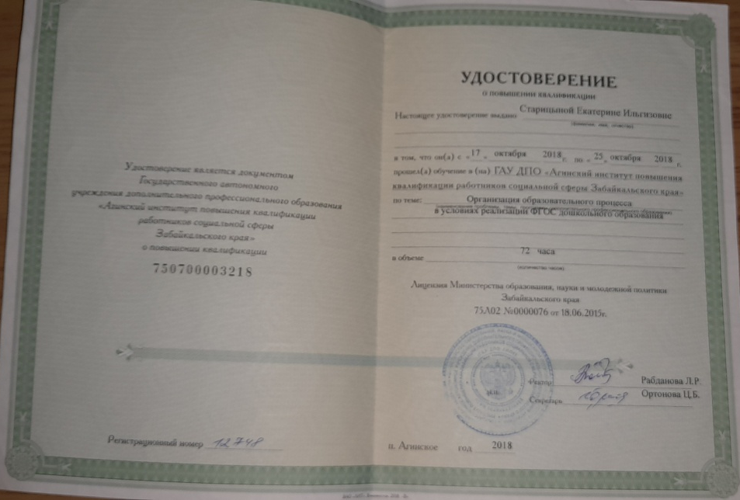

Slide 12
САМО
ОБРА
ЗОВА
НИЕ
Сроки | Наименование
2018-2019г | Роль загадки в воспитании дошкольника
2019-2020г | «Игровая деятельность, как средство развития экологической культуры детей старшего дошкольного возраста»
2020-2021г | «Воспитание культуры речевого общения у старших дошкольников посредством ознакомления со сказкой»
2021-2022г | «Развитие эмоциональной среды речи, детей 5-6 лет, посредством театральной деятельности

Slide 13
Мои открытые занятия
Открытое интегрированное занятие в старшей группе
«Такие полезные камни»
Присутствовали на занятии: Воспитатели ДОУ,психолог,методист по дошкольному образованию
Мастер-класс по «Нетрадиционному рисованию солью» с педагогами ДОУ
Присутствовали на занятии педагоги ДОУ ,психолог, методист по дошкольному образованию,заведующая ДОУ

Slide 14
Открытое интегрированное занятие «Радужные зайчики»
Присутствовали на занятии: 2 учителя начальных классов, завуч. Первочиндантской ООШ, заведующая ДОУ, воспитатель средней группы
Открытое интегрированное занятие «Светлячёк»
Присутствовали на занятии: 2 учителя начальных классов, завуч Первочиндантской ООШ, заведующая ДОУ, воспитатель средней группы

Slide 15
Мероприятия в ДОУ
«Здравствуй детский сад,1 сентября»
«Золотая осень»
«Новогодний утренник»
«Театральная пора ,сказки «Золтое яичко»,
«Возвращение колобка»
Флешмоб «Быть здоровым- это модно»
9 мая танец «Журавли»

Slide 16
Утренник «8 марта»
Флешмоб «Быть здоровым- это модно»
Участие в утреннике на 9 мая
Выпускной 2020 г, 2021 г
Участие в родительских собраниях
Выпускной 2019г, 2020 г.
Утренник «Моя мама-лучшая на свете

Slide 17

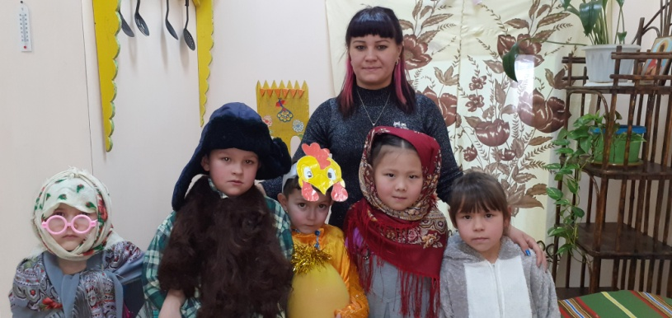
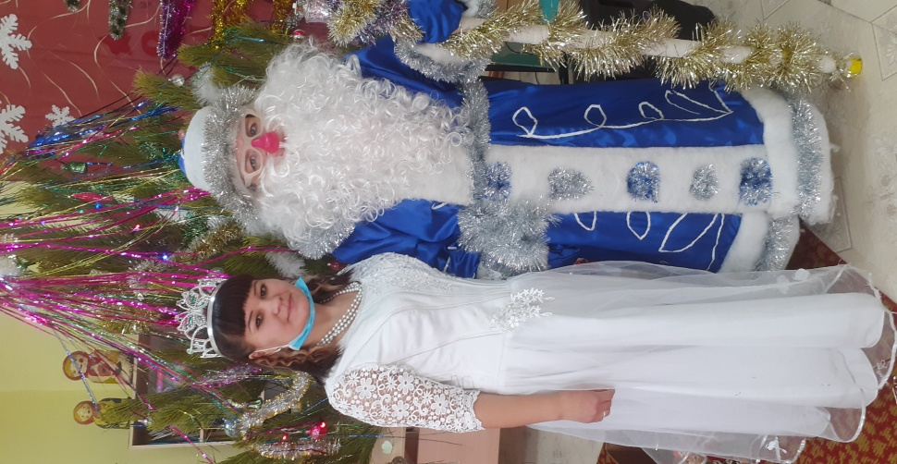
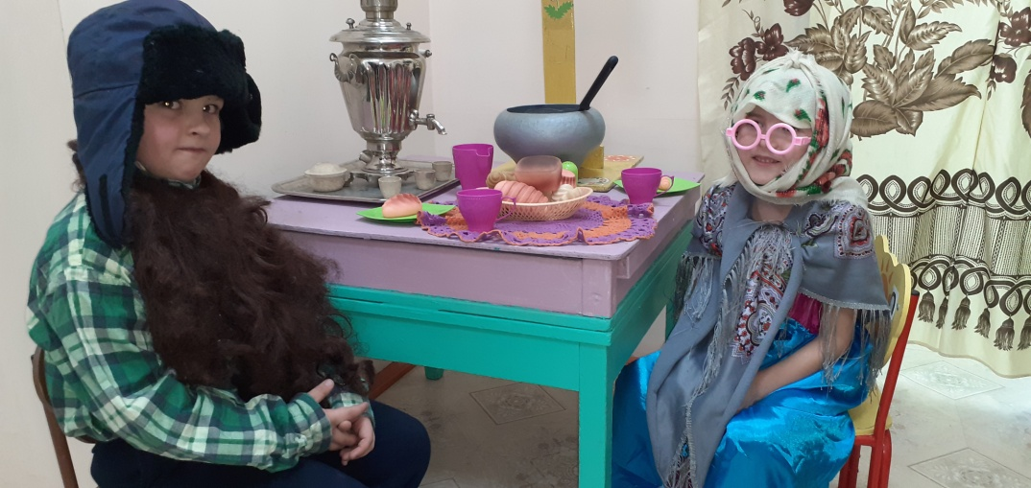

Slide 18
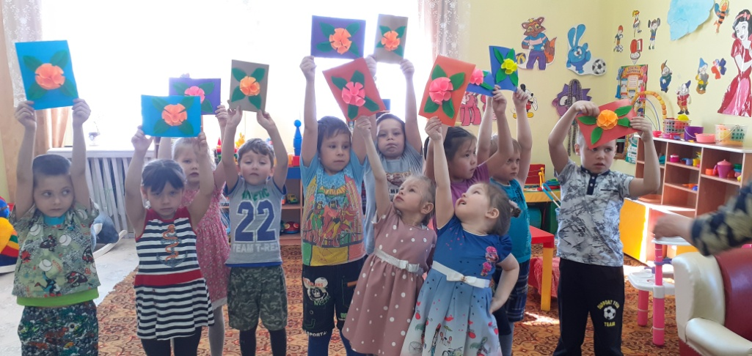
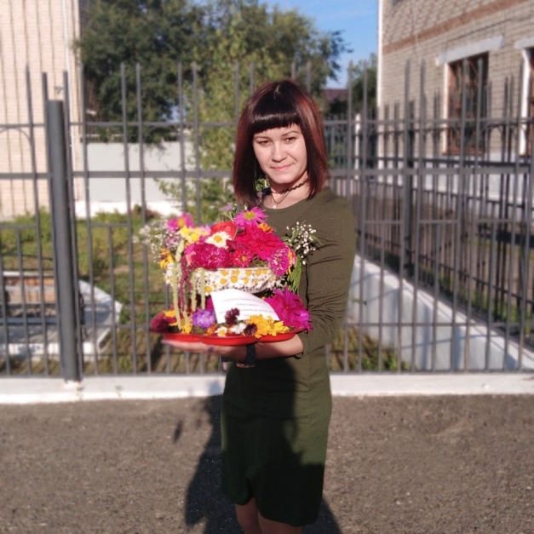
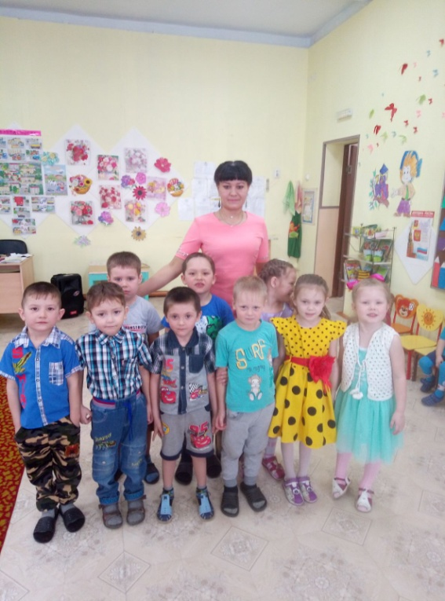

Slide 19
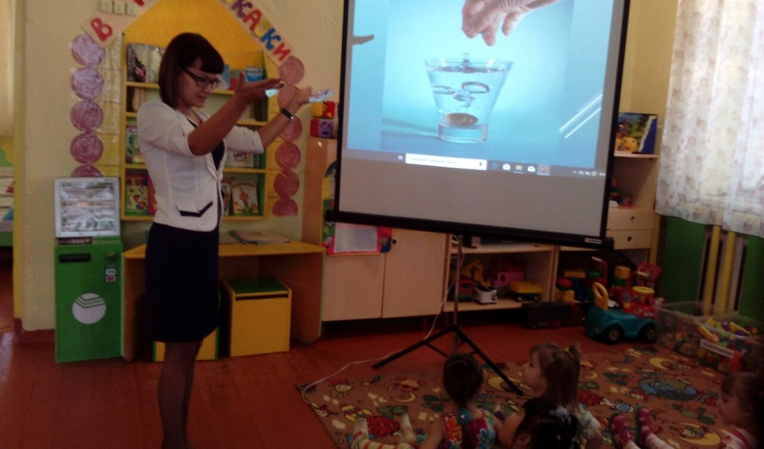
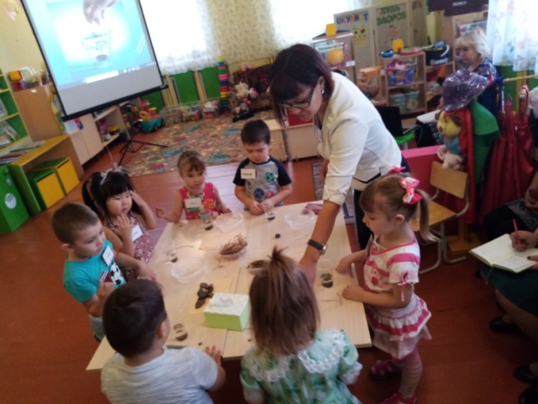
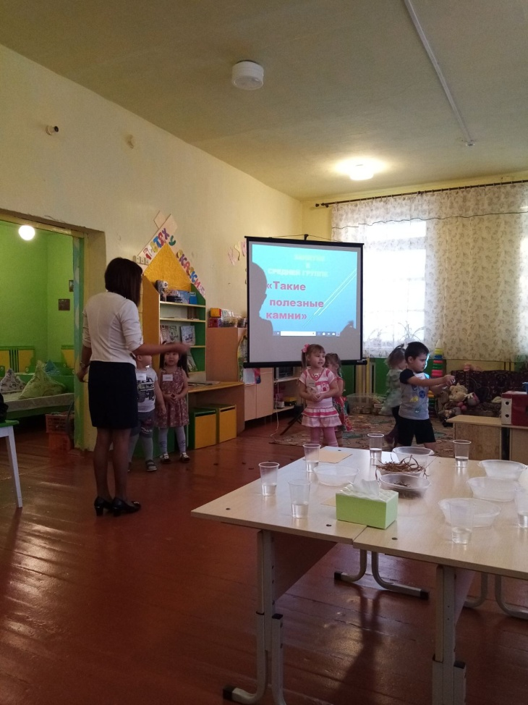

Slide 20
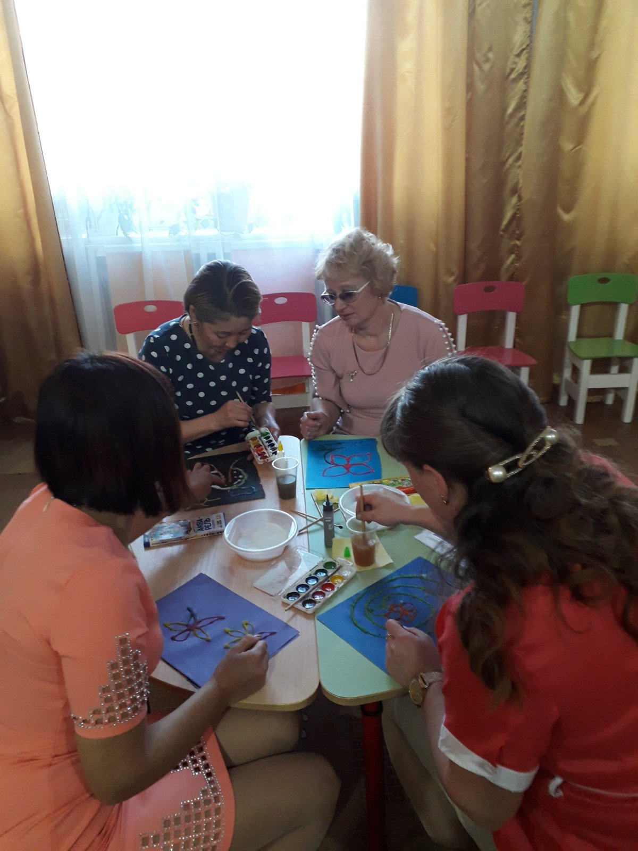
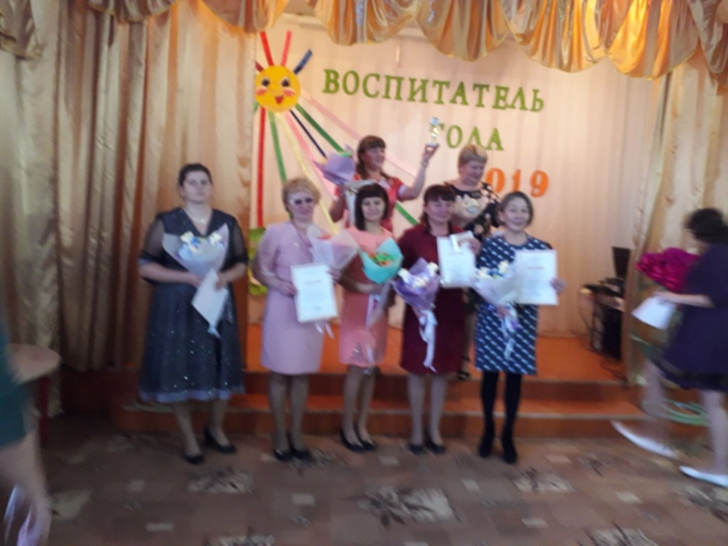

Slide 21
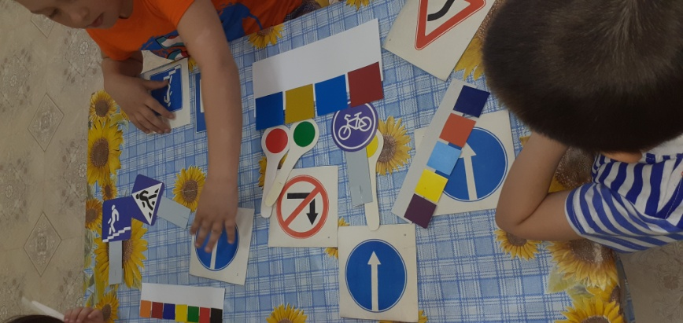
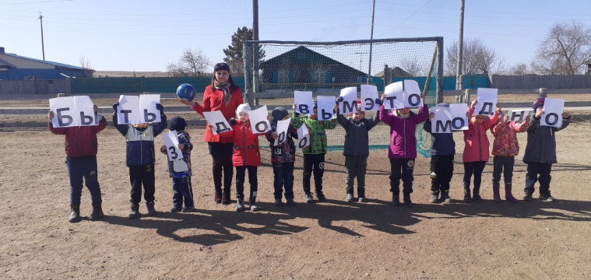
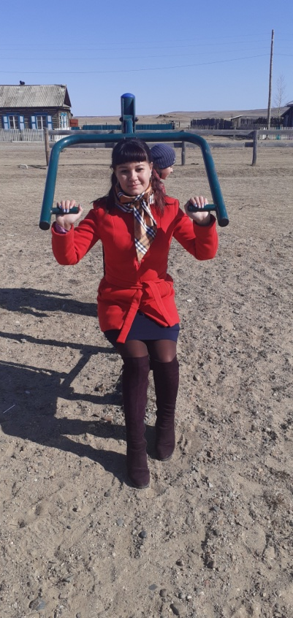

Slide 22
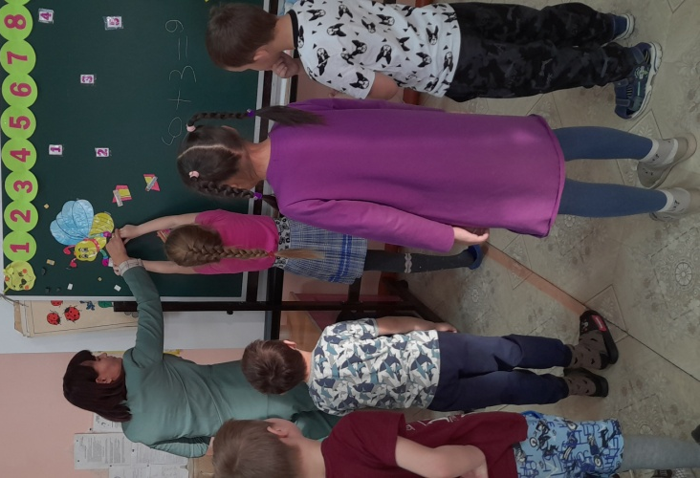
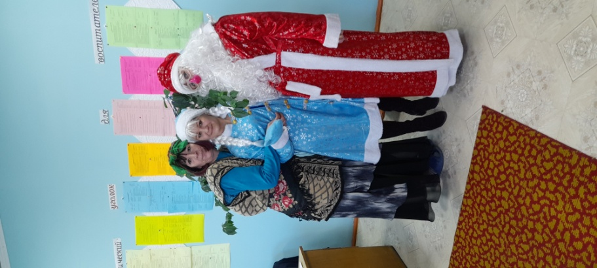
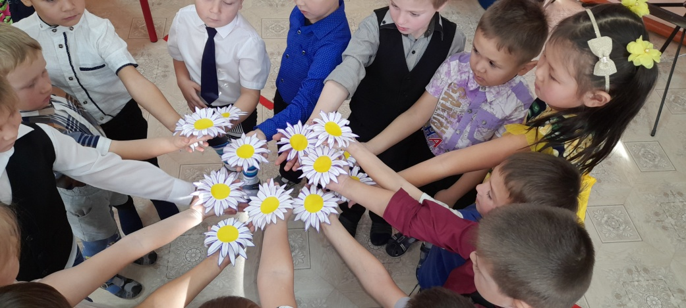

Slide 24
Программа «От рождения до школы»
разработана на основе ФГОС ДО и
предназначена для использования в дошкольных образовательных организациях для формирования основных образовательных программ. Программа построена на позициях гуманно-личностного отношения к ребенку и направлена на его всестороннее развитие, формирование духовных и общечеловеческих ценностей, а также способностей и компетенций.

Slide 25
В программе «От рождения
до школы» большое внимание
уделяется вопросам взаимодействия педагогов и детей. Имеющиеся на этот счет научные данные убедительно показывают, что успешность развития дошкольников в значительной степени определяется тем, как организовано общение взрослых
и детей.

Slide 26
Цель дошкольного воспитания:
Личностное развитие ребенка дошкольного
возраста, проявляющееся: в усвоении им
знаний основных норм, которые общество выработало на основе базовых ценностей современного общества (в усвоении ими социально значимых знаний);
− в развитии его позитивных отношений к этим ценностям (в развитии их социально значимых отношений); − в приобретении им соответствующего этим ценностям опыта
поведения, применения сформированных
знаний и отношений на практике (в приобретении
опыта социально значимых дел).

Slide 27
Задачи дошкольного
воспитания:
Главной задачей программы является создание организационно-педагогических условий в части воспитания, личностного развития и социализации детей дошкольного возраста.

Slide 28
обогащать представления детей о многообразии
культурных норм и ценностей, принятых в
обществе;
-поддерживать самостоятельное взаимодействие и сотрудничество с взрослыми и сверстниками в разных видах деятельности, становление детского сообщества;
-воспитывать чувство ответственности, самостоятельности, инициативности, формирование основ патриотизма;
-углублять представления детей о правилах безопасного поведения и умение следовать им в различных
ситуациях; содействовать становлению ценностей
здорового образа жизни;

Slide 29
-сформировать систему ценностей, основанную на непотребительском
отношении к природе и понимании самоценности природы;
- развивать предпосылки восприятия и понимания произведений искусства (живопись, графика, скульптура, архитектура) в многообразии его жанров (портрет, пейзаж, натюрморт); художественных литературных произведений и музыки; интерес к русскому языку, языкам других народов;
-поощрять проявления морально-волевых качеств.

Slide 30
Предметно- пространственная среда ДОУ–
это часть образовательной среды, представленная специально организованным пространством (помещениями, участком и т.п.), материалами, оборудованием и инвентарем для развития детей дошкольного возраста в соответствии с особенностями каждого возрастного этапа, охраны и укрепления их здоровья, учёта особенностей и коррекции недостатков их развития.

Slide 31
Среда должна обеспечивать
возможность общения и совместной деятельности детей и взрослых, двигательной активности детей, а также возможности для уединения.
Среда должна быть:
-Насыщенность
-Трансформируемость
-Доступность.
-Полифункциональность

Slide 32
Игровые зоны в группе:
Познавательная игровая зона
Игровая зона «Конструирование» Игровая зона «Парикмахерская»
Игровая зона «Больница»
Игровая зона «магазин» Игровая зона «Кухня»
Игровая зона «Библиотека» Игровая зона «Настольные игры» Игровая зона «Куколки»
Игровая исследовательская зона
Игровая спортивная зона Игровая зона «Дорожное движение»
Учебная зона «Познавательная»,уголок природы
Игровая зона «Театр»,Зона «Музыкальная»

Slide 33
Диагностика детей, старшая группа
Май 2021 г.
Уровень знаний | Развитие речи | Ознакомление с природой | Предметное и социальное окружение | ФЭМП
Высокий | 4 | 3 | 3 | 5
Средний | 2 | 3 | 3 | 2
Низкий | 1 | 1 | 1 | -

Slide 34
Работа с родителями
Современные условия деятельности ДОУ выдвигают взаимодействие с семьёй на одно из ведущих мест. Общение педагогов и родителей базируется на принципах открытости, взаимопонимания и доверия. Родители являются основными социальными заказчиками ДОУ, поэтому взаимодействие педагогов с ними просто невозможно без учёта интересов и запросов семьи.
Эффективно организованное сотрудничество может дать импульс построения взаимодействия с семьёй на качественно новой основе, предполагающей не просто совместное участие в воспитании ребёнка, но и осознание общих целей, доверительное отношение и стремление к взаимопониманию.
Педагогической теорией и практикой выработано большое количество разнообразных форм работы с семьёй. Часть из них успешно используется в ДОУ (дни открытых дверей, консультации, семинары, папки – передвижки, выставки совместного творчества и т. д.).

Slide 35
Цель работы с родителями:
формирование сотрудничества между семьей и педагогами дошкольного образования, создание атмосферы доверия и личностного успеха в совместной деятельности, не ущемляя, интересов друг друга и объединяя усилия для достижения высоких результатов.
Задачи:
1. Познакомить родителей с закономерностями развития детей дошкольного возраста, методами и приемами, способствующими развитию детско-родительских взаимоотношений, созданию благоприятного климата в семье.
2. Осуществлять практическую подготовку родителей по вопросам воспитания детей.

Slide 36
3. Формировать активную позицию родителей по отношению к процессу обучения детей с учетом индивидуальных особенностей.
4. Формировать позитивные формы общения.
5. Развивать интерес родителей к играм детей, получение положительных эмоций от совместно выполненной деятельности.
6. Привлекать родителей к активному участию в образовательно-воспитательном процессе через внедрение инновационных форм в практику работы с семьей.

Slide 37
Организация кружка
ЮИД:
Кружок работает во второй половине дня, как дополнительное занятие.
Продолжительность-20-25 минут
Переодичность-1 раз в неделю

Slide 38
ЧТО ТАКОЕ ОТРЯД ЮИД?
Отряд юных инспекторов движения – это творческое объединение школьников, которые помогают школе в организации работы по профилактике детского дорожно-транспортного травматизма, пропагандируют правила дорожного движения (безопасного поведения на улицах и дорогах города) среди учащихся своей школы.
ЧЕМ ЗАНИМАЕТСЯ ОТРЯД ЮИД?
Отряд ЮИД организует творческую работу по пропаганде безопасности дорожного движения среди школьников и вместе с ними.
ДЕЯТЕЛЬНОСТЬ ОТРЯДОВ ЮИД МОЖНО ОПРЕДЕЛИТЬ ТРЕМЯ ДЕВИЗАМИ:
Изучи ПДД сам!
Научи ПДД своих сверстников!
Напомни взрослым о культуре дорожного движения!

Slide 39

Моё увлечение
Занимайтесь тем,
что делает вас
счастливым…
Увлекаюсь правополушарным рисованием.
Правополушарное(интуитивное) рисование - это современный метод техники рисования.

Slide 40
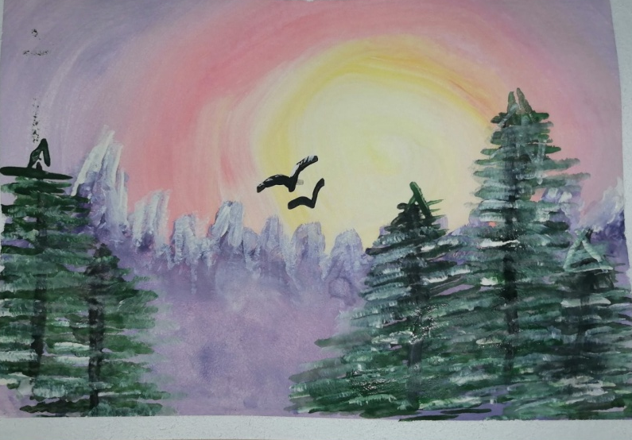
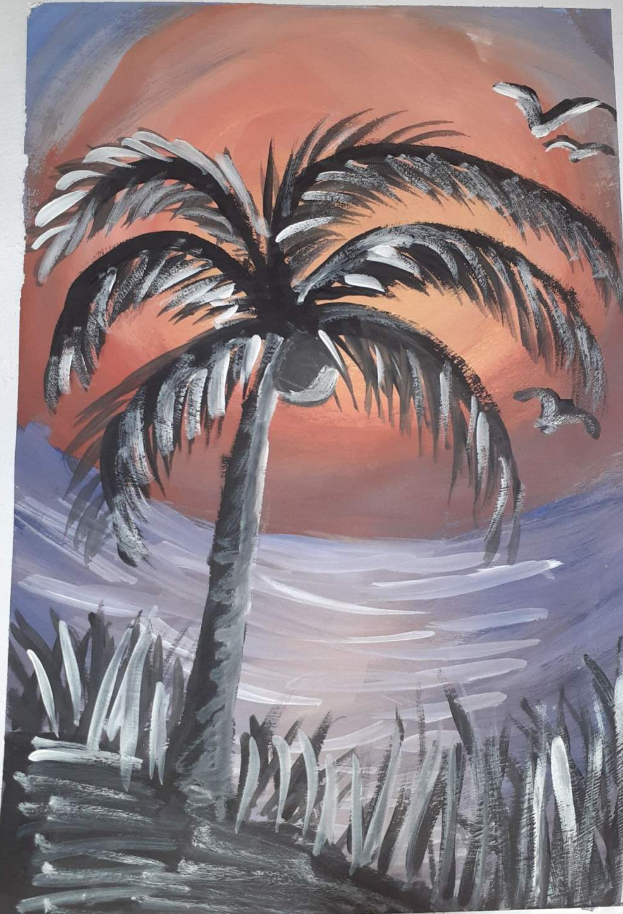
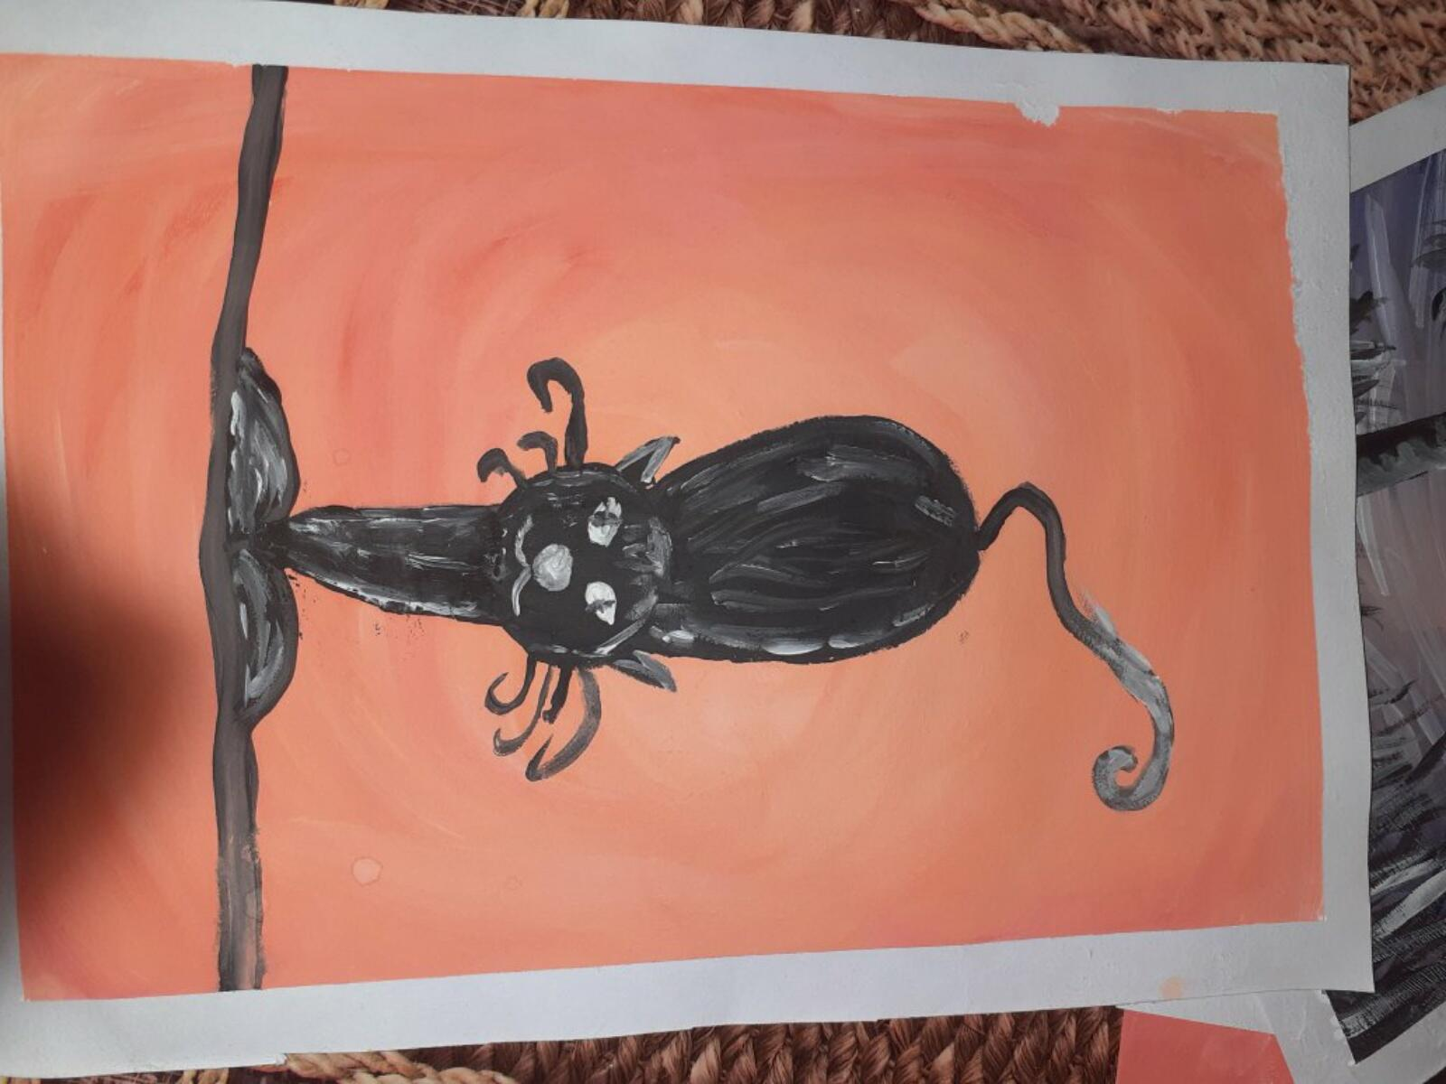
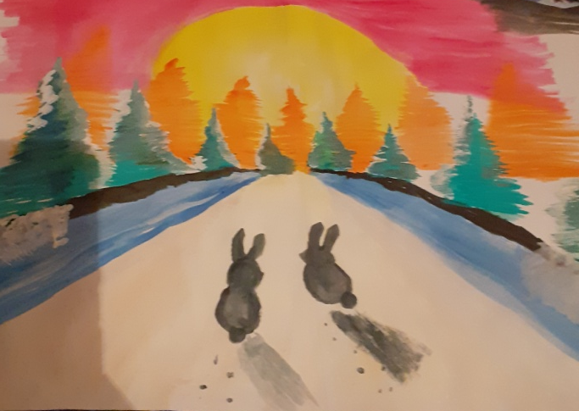
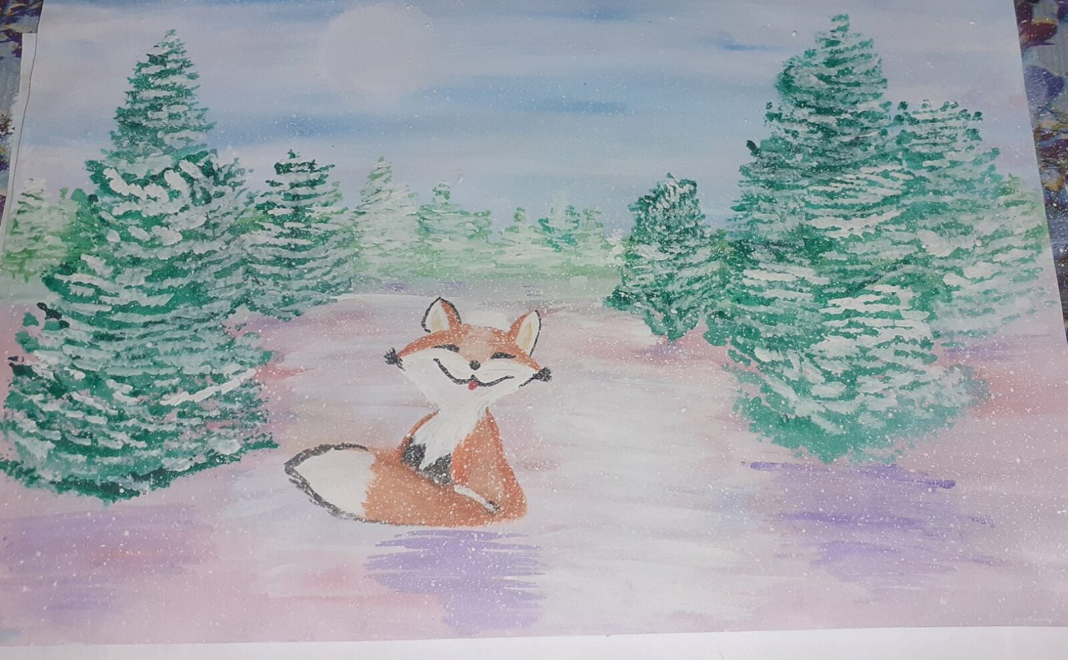

Slide 41
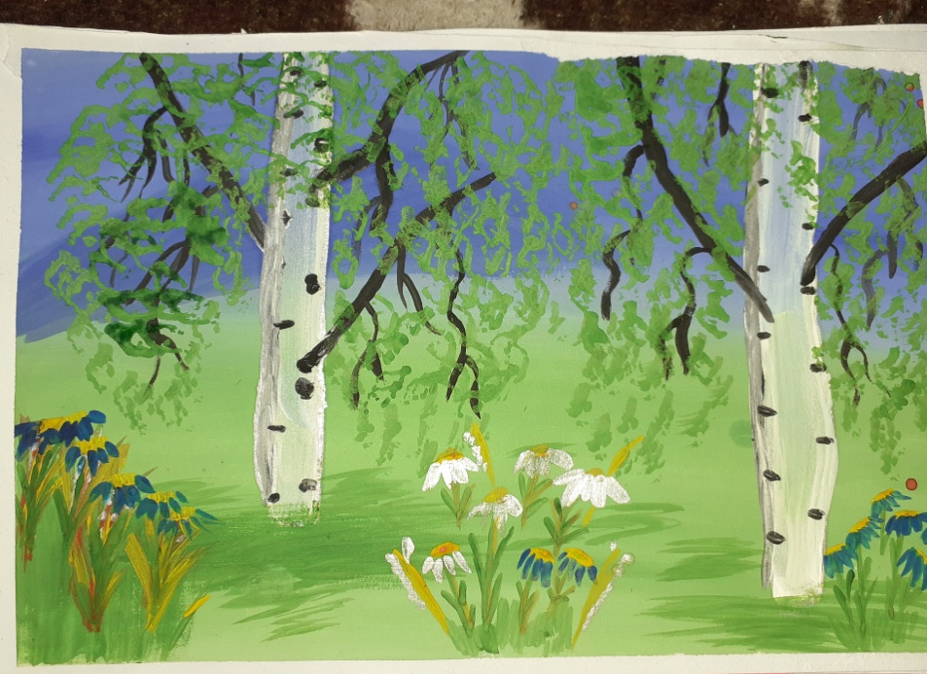
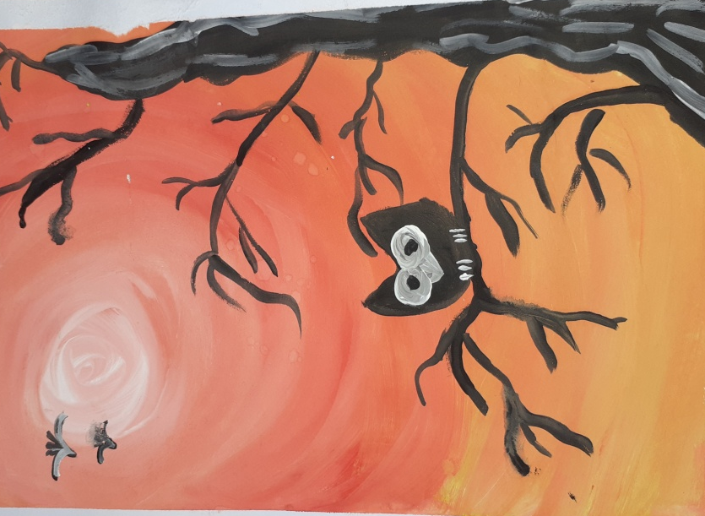
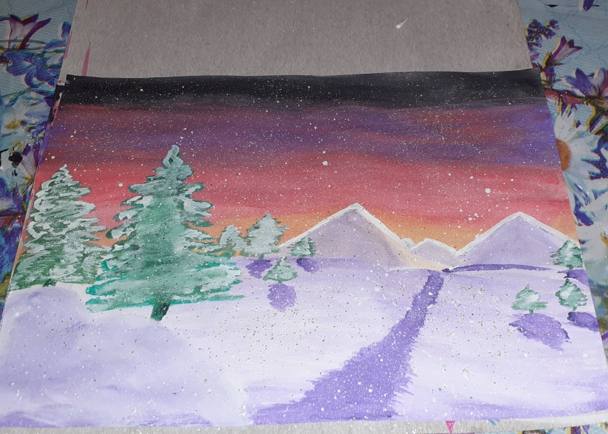
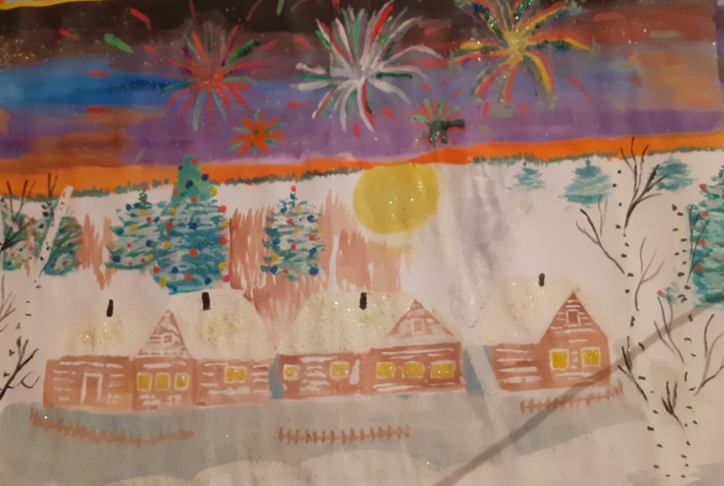

Slide 42
Я очень люблю свою работу, работать с детьми- это действительно моё.
Я могу твёрдо сказать: «Я счастливый человек, я нашла себя!»
С радостью идти на работу по утрам не это ли, великое счастье?

Slide 43
САМООАНАЛИЗ

Slide 44
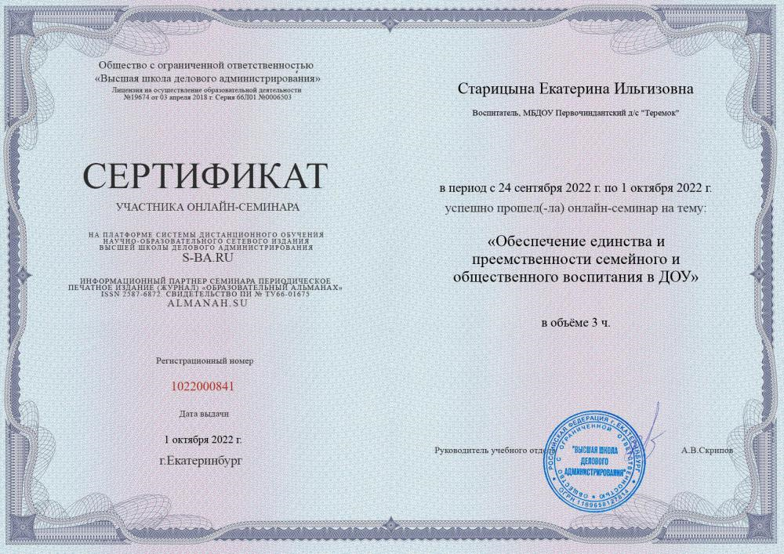

Slide 45
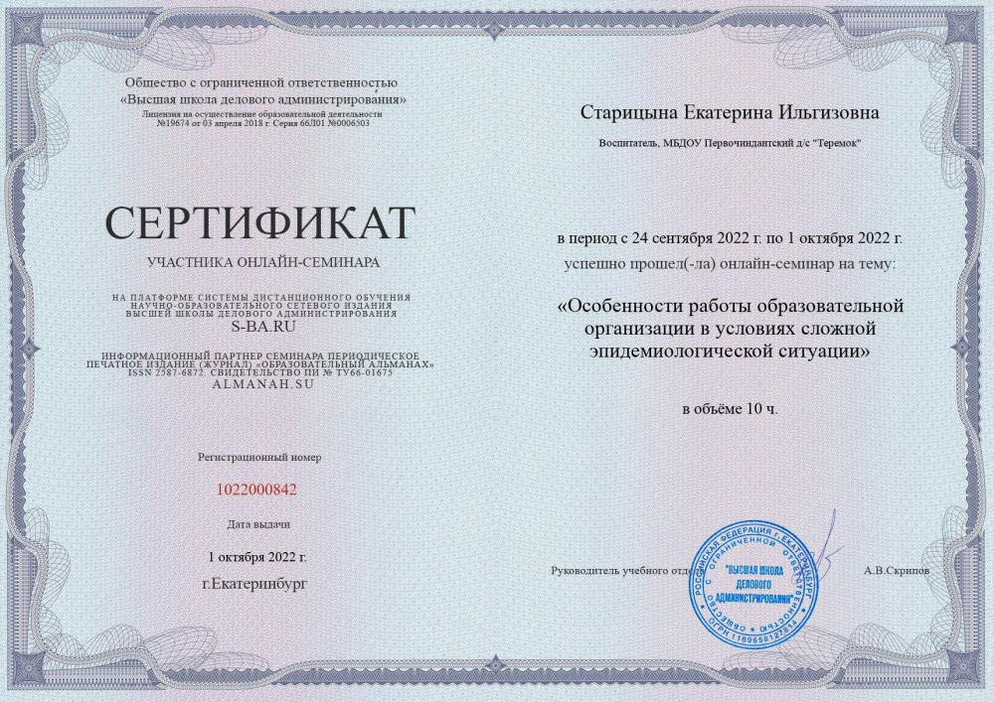

Slide 46
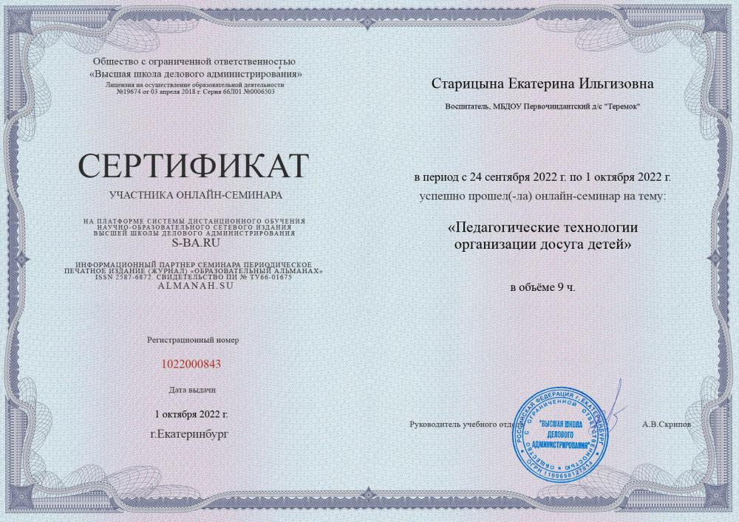

Slide 47
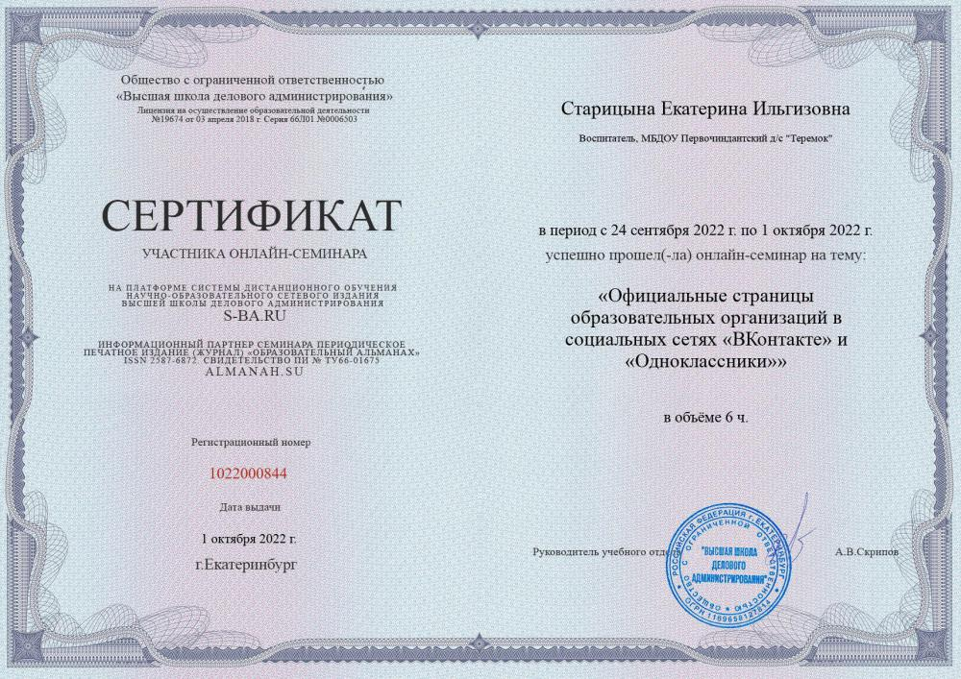

Slide 48
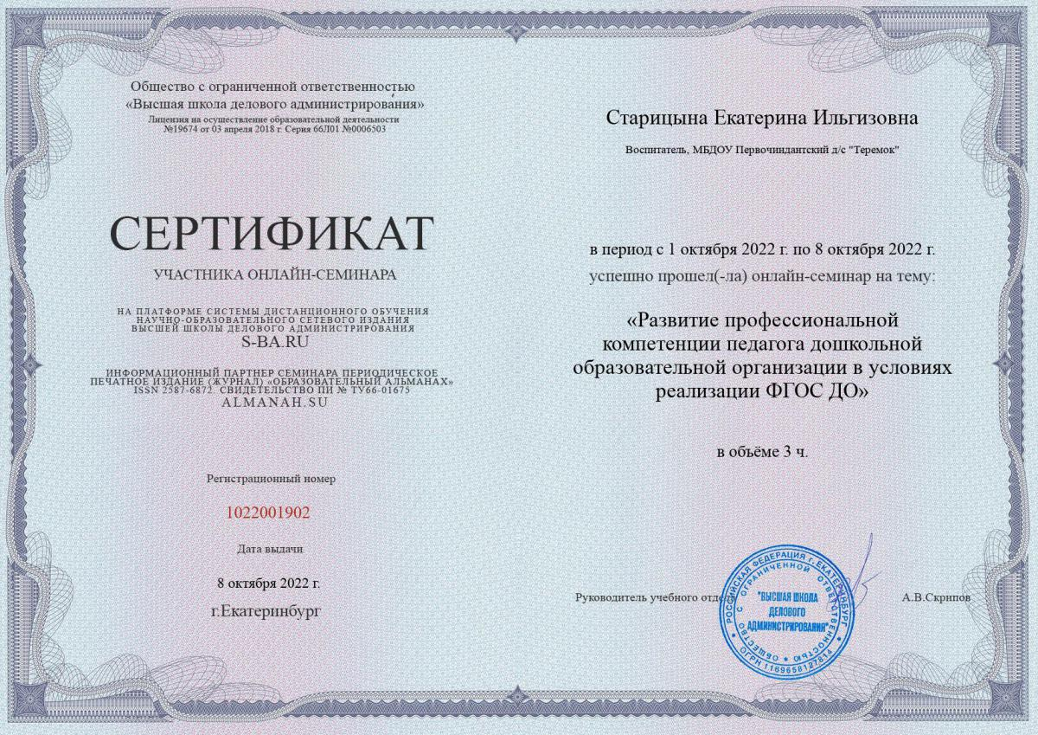

Slide 49
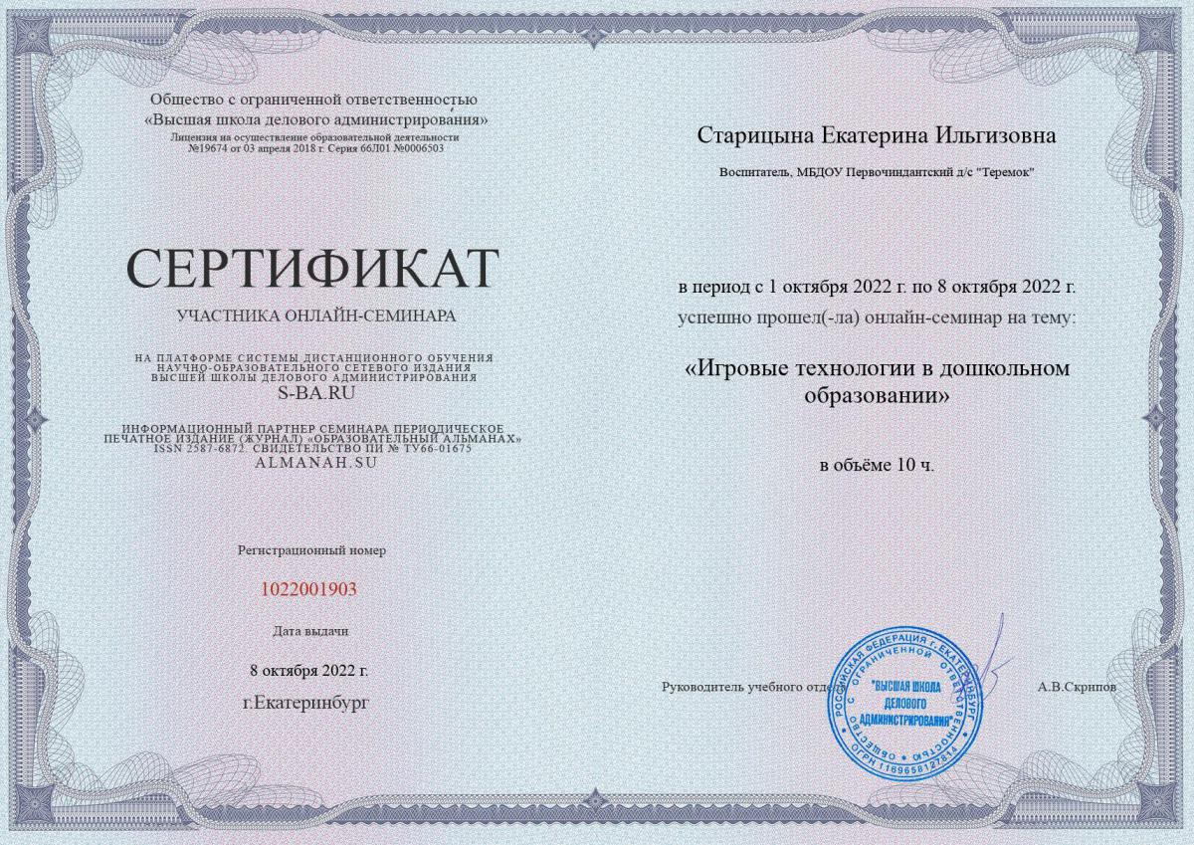

Slide 50
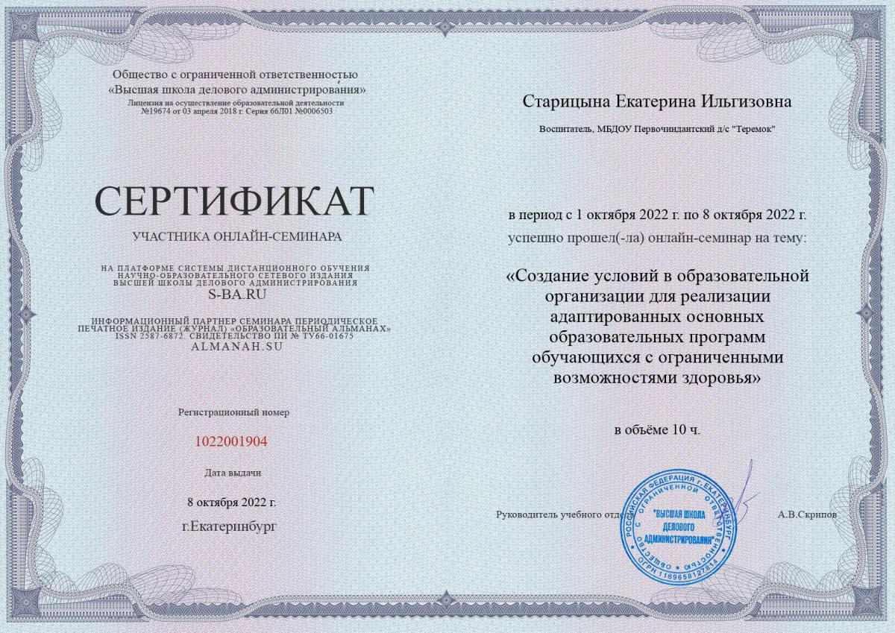

Slide 51
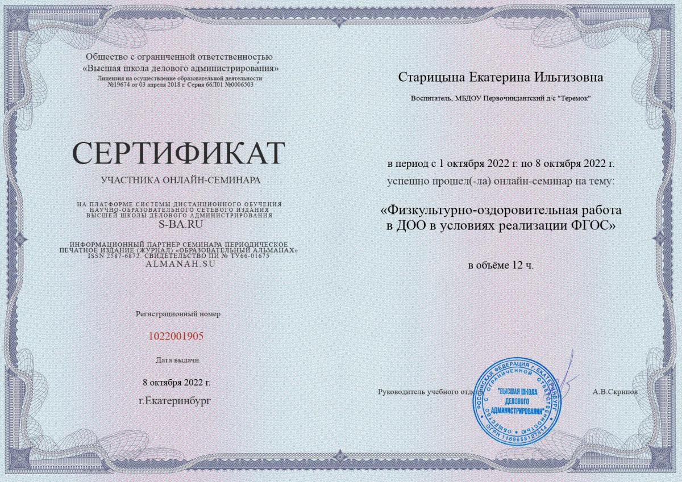

Slide 52
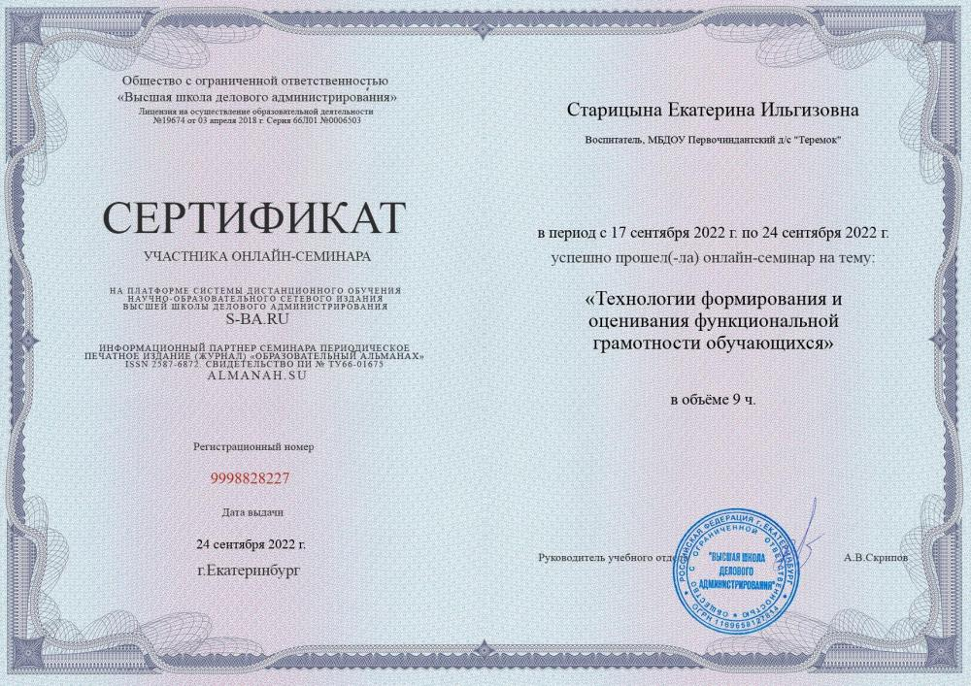

Slide 53


